Slide 1

Builder Pattern

Slide 2

Builder Pattern là gì?
Builder pattern là mẫu thiết kế thuộc nhóm khởi tạo (Creational patterns) được tạo ra nhằm giải quyết vấn đề khởi tạo các đối tượng phức tạp bằng việc cung cấp một cách xây dựng đối tượng theo từng bước một và cung cấp một phương thức để trả về đối tượng cuối cùng.

Slide 3
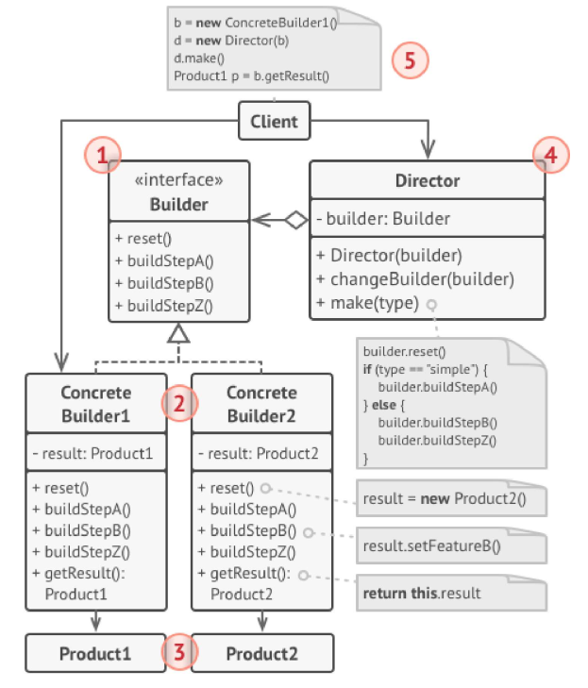
Cấu trúc
Bao gồm các thành phần cơ bản là: Builder, Concrete Builder, Product, Director, Client

Slide 4
Trong đó:
Builder: Là thành phần định nghĩa một lớp trừu tượng (abstract class) để tạo ra một hoặc nhiều phần của đối tượng Product.
Concrete Builder: Là thành phần triển khai, cụ thể hóa các lớp trừu tượng cho để tạo ra các thành phần và tập hợp các thành phần đó với nhau. thành phần này sẽ xác định và nắm giữ các thể hiện mà nó tạo ra. Đồng thời nó cũng cung cấp phương thức để trả các các thể hiện mà nó đã tạo ra trước đó.
Product: Là thành phần sẽ đại diện cho các đối tượng phức tạp phải tạo ra.
Director: Là thành phần sẽ khởi tạo đối tượng Builder (Có thể có hoặc không).
Client: Là thành phần sẽ sử dụng các ConcreteBuilder và Director.

Slide 5
Khi nào nên sử dụng Builder?
Các class của bạn chứa quá nhiều hàm khởi tạo hoặc những hàm khởi tạo quá cồng kềnh và phức tạp.
Bạn không muốn việc gán giá trị cho các tham số của hàm khởi tạo phải tuân theo một trật tự cố định nào đó

Slide 6

Factory Pattern

Slide 7

Factory Pattern là gì?
Là một design pattern thuộc nhóm khởi tạo (Creational patterns). Pattern này được sinh ra nhằm mục đích khởi tạo một đối tượng mới mà không cần thiết phải chỉ ra một cách chính xác class nào sẽ được khởi tạo.

Slide 8
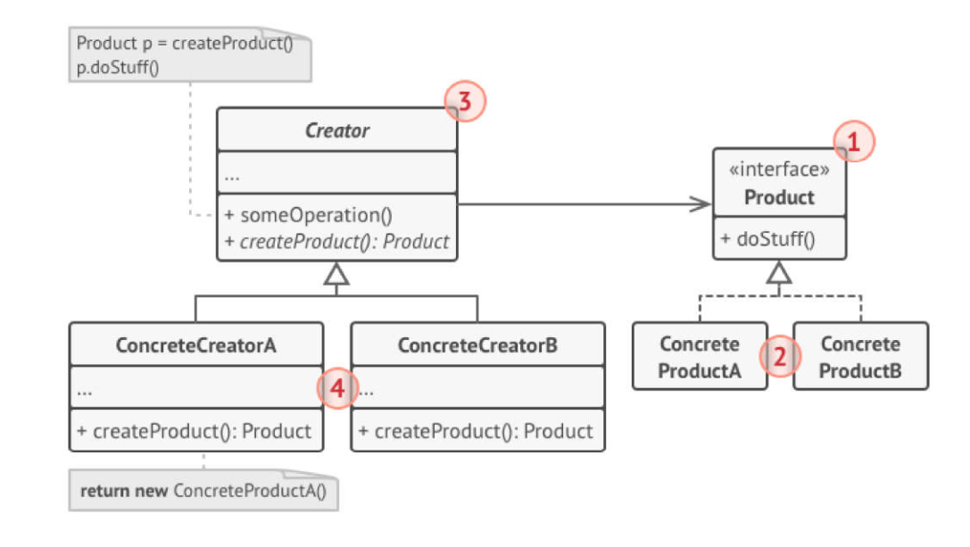
Cấu trúc
4 thành phần của Factory:
- Product
- Concrete Product
- Creator
- Concrete Creator

Slide 9
Trong đó:
Product là một lớp chung mà tất cả các product con đều phải implements.
Mỗi Concrete product là một product con cụ thể implements từ interface Product.
Class Creator là nơi khai báo factory method có kiểu dữ liệu trả về là Product cho phép trả về các product mới.
Mỗi Concrete Creator là một class kế thừa từ Creator có nhiệm vụ override factory method và trả về loại product tương ứng.

Slide 10
Khi nào thì sử dụng Factory?
Khi bạn chưa biết nên khởi tạo đối tượng mới từ class nào.
Khi bạn muốn tập trung các đoạn code liên quan đến việc khởi tạo các đối tượng mới về cùng một nơi để dễ thao tác và xử lý.
Khi bạn không muốn người dùng phải biết hết tên của các class có liên quan đến quá trình khởi tạo cũng như muốn che giấu, đóng gói toàn bộ logic của quá trình khởi tạo một đối tượng mới nào đó khỏi phía người dùng.

Slide 11
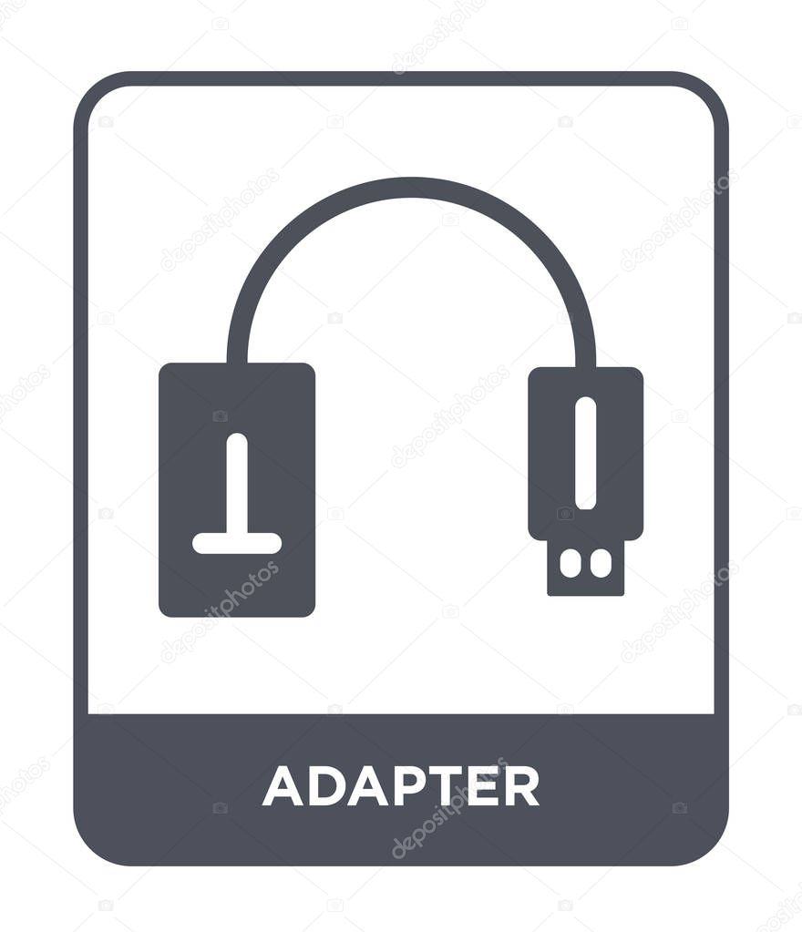
Adapter Pattern

Slide 12

Adapter Pattern là gì?
Adapter pattern là một loại design pattern thuộc nhóm cấu trúc (structural patterns)
Về bản chất, Adapter pattern là loại design pattern sử dụng một thành phần trung gian được gọi là Adapter, đối tượng này có nhiệm vụ chuyển đổi từ một giao diện (interface) có sẵn thành một giao diện khác đảm bảo thích hợp với lớp đang viết.

Slide 13
Cấu trúc
Adapter Pattern bao gồm bốn thành phần cơ bản là: Adaptee, Adapter, Target và Client.
Trong đó:
Adaptee: Định nghĩa interface không tương thích, cần được tích hợp vào.
Adapter: Lớp tích hợp, giúp interface không tương thích tích hợp được với interface đang làm việc. Thực hiện việc chuyển đổi interface cho Adaptee và kết nối Adaptee với Client.
Target: Một interface chứa các phương thức mà Client cần sử dụng.
Client: Đây là lớp sẽ sử dụng các đối tượng implements từ interface Target.

Slide 14

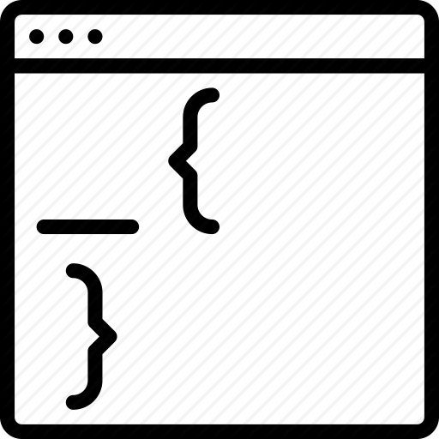
Phân loại
Object Adapter
Class Adapter

Slide 15
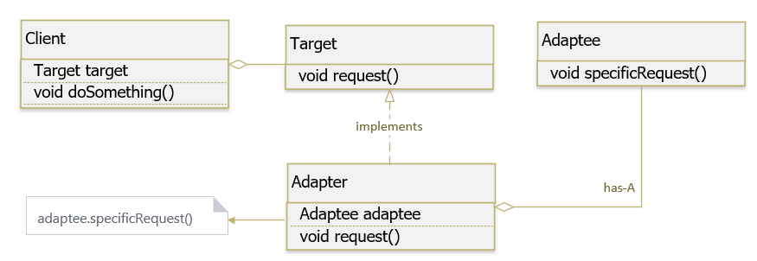
Object Adapter
Notes:
Trong mô hình này, một lớp mới (Adapter) sẽ tham chiếu đến một (hoặc nhiều) đối tượng của lớp có sẵn với interface không tương thích (Adaptee), đồng thời cài đặt interface mà người dùng mong muốn (Target). Trong lớp mới này, khi cài đặt các phương thức của interface người dùng mong muốn, sẽ gọi phương thức cần thiết thông qua đối tượng thuộc lớp có interface không tương thích.

Slide 16
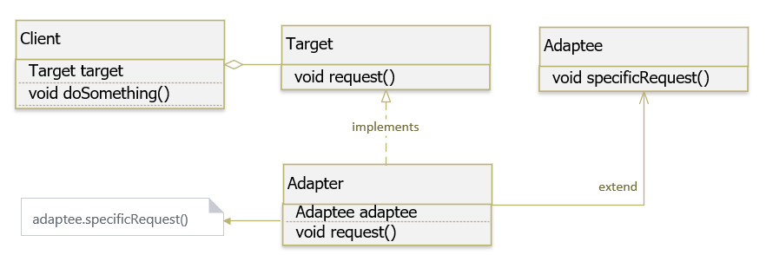
Class Adapter
Notes:
Trong mô hình này, một lớp mới (Adapter) sẽ kế thừa lớp có sẵn với interface không tương thích (Adaptee), đồng thời cài đặt interface mà người dùng mong muốn (Target). Trong lớp mới, khi cài đặt các phương thức của interface người dùng mong muốn, phương thức này sẽ gọi các phương thức cần thiết mà nó thừa kế được từ lớp có Adaptee.

Slide 17
Khi nào thì sử dụng Adapter?
Sử dụng Adapter Pattern khi bạn muốn sử dụng một lớp đã tồn tại trước đó nhưng interface của nó lại không phù hợp với nhu cầu sử dụng của bạn.
Sử dụng Adapter Pattern khi bạn muốn code của mình không bị ảnh hưởng từ các thay đổi hoặc các lần cập nhật phiên bản mới từ API hoặc dịch vụ từ bên thứ ba (thay đổi tên hàm, tên lớp, …)
Sử dụng Adapter Pattern khi bạn muốn tạo ra một thành phần trung gian vừa đảm bảo kết nối và phối hợp với API hoặc dịch vụ từ bên thứ ba, vừa cung cấp các hàm tiện ích đáp ứng phù hợp với nhu cầu sử dụng của mình.

